Slide 1
Python
Curso 111 mil programadores - Baradero

Slide 2
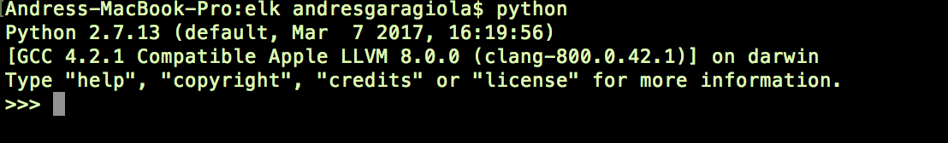
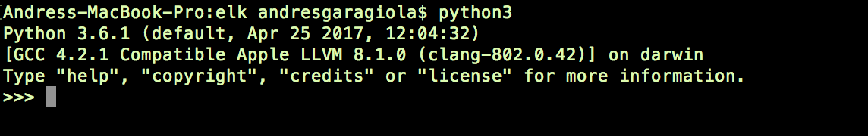
Python Interprete
Python 2
Python 3

Slide 3

Hola mundo

Slide 4
Virtualenv
Es un gestor de entornos de desarrollo virtuales en Python.
Separa proyectos Python entre sí.
Separa proyectos Python de procesos del SO que utilicen Python.
$ virtualenv -p python3 EjercicioMaximo
$ cd EjercicioMaximo
$ source bin/activate

Slide 5
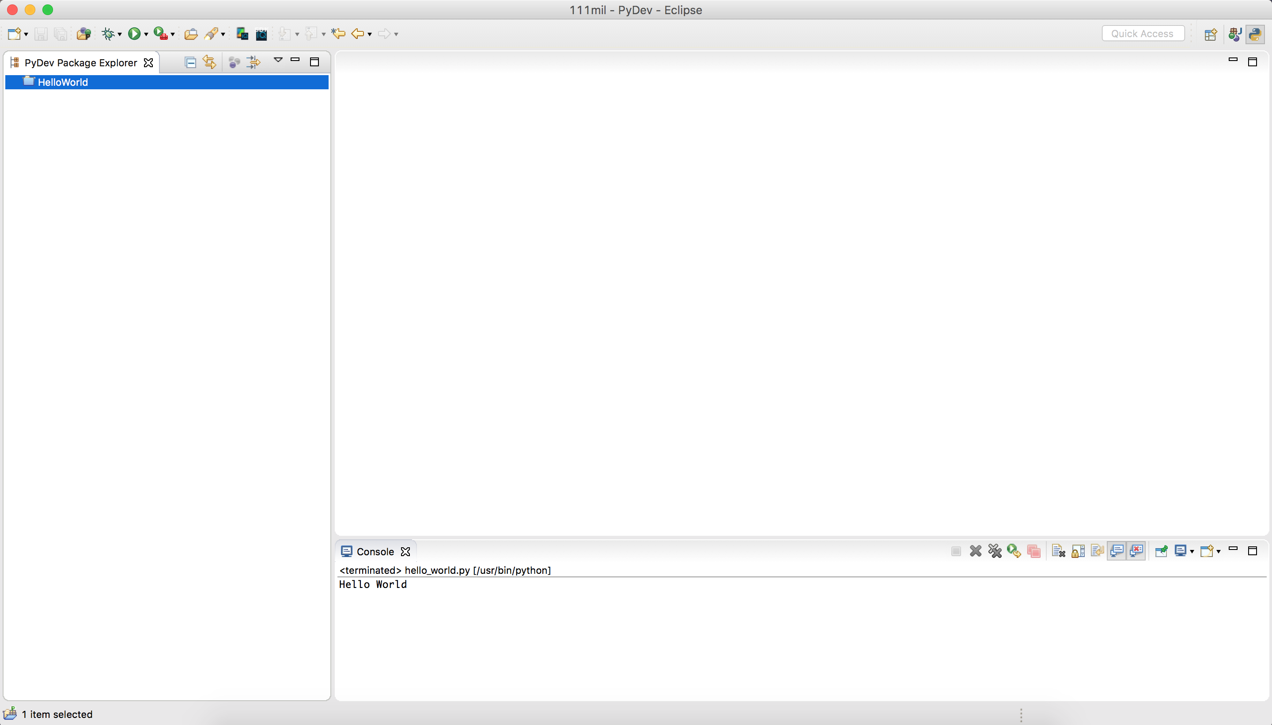
IDE (Integrated Development Environment)
Notes:
- Ver registros en primer slide.

Slide 6
Variables en Python
No es necesario especificar un tipo ni declarar la variable previamente.
un_entero = 10
un_texto = “hola”
un_booleano = False
un_real = 23.44
Notes:
- Ver registros en primer slide.

Slide 7
Operadores en Python
Operador | Sintaxis | Ejemplo
Suma | + | 10 + 12
Resta | - | 10 - a
Multiplicación | * | 2 * c
División | / | 10/2.5
Resto | % | 10%2
Negación | not | not a
Conunción | and | a and b
Disyunción | or | a or b
Notes:
- Ver registros en primer slide.

Slide 8
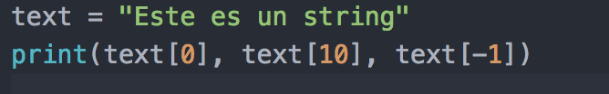
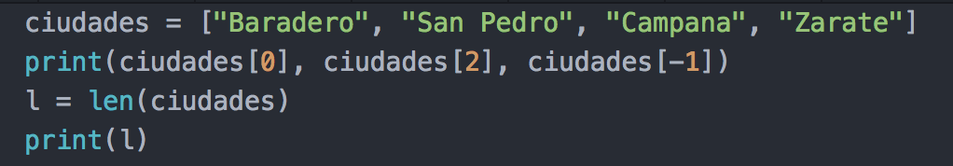
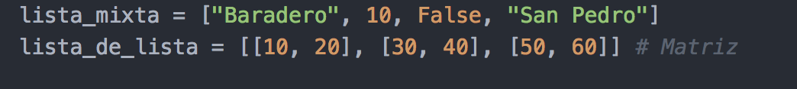
Vectores/Listas
Notes:
- Ver registros en primer slide.

Slide 9

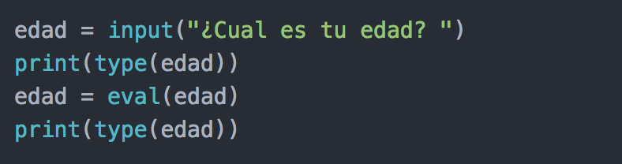
Entrada/Salida por teclado
Python 3: La entrada se ingresa como un “string” si queremos convertirla a otro tipo podemos usar la función eval()
Notes:
- Ver registros en primer slide.

Slide 10
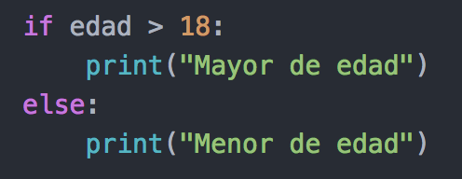
Condicional (si/no)
Notes:
- Ver registros en primer slide.

Slide 11
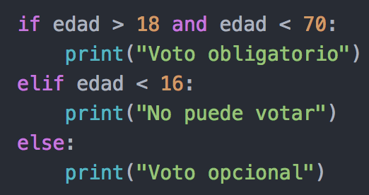
Condicional múltiple
Notes:
- Ver registros en primer slide.

Slide 12
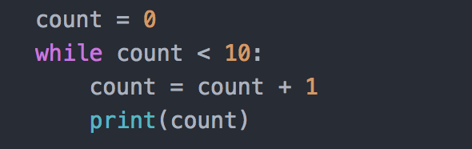
Iteraciones (Mientras)
Notes:
- Ver registros en primer slide.

Slide 13
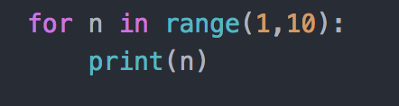
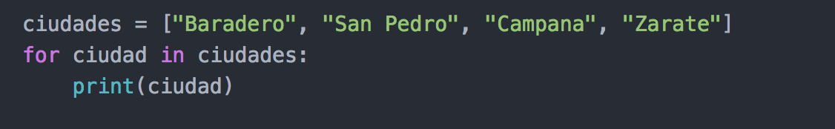
Iteraciones (For)
Notes:
- Ver registros en primer slide.

Slide 14
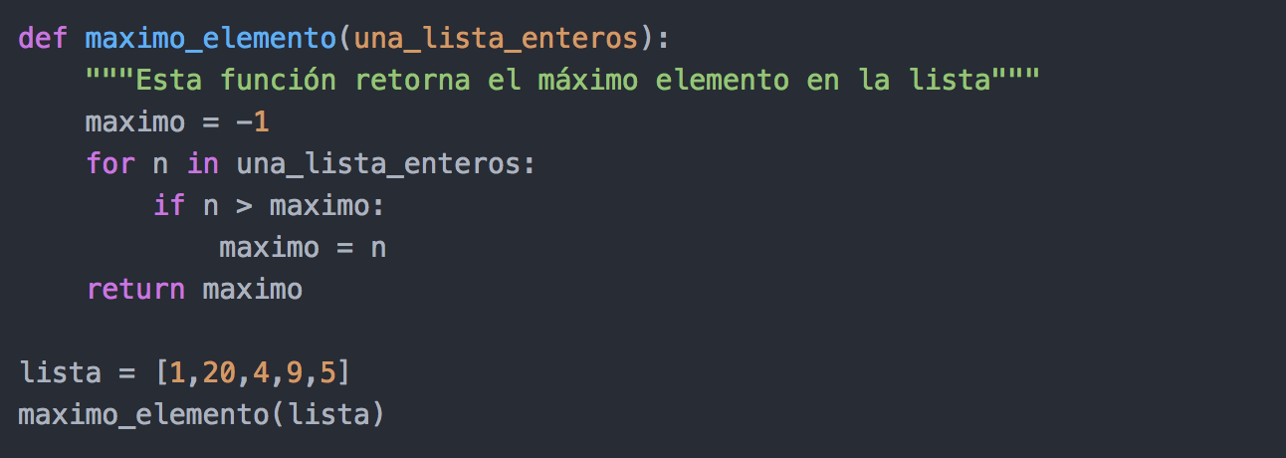
Funciones
Notes:
- Ver registros en primer slide.

Slide 15
Ejercicios Python:
Resolver el problema del máximo.
Resolver el problema de las diferencia absolutas en las diagonales de una matriz.
Notes:
- Ver registros en primer slide.

Slide 16
Ejercicios para el hogar:
Modificar el ejercicio del máximo incluyendo el promedio y el mínimo en Python.
Implementar el factorial del un número en Python. Recordar que el factorial de N es 1 * 2 * 3 *…… * N-1 * N
Notes:
- Ver registros en primer slide.

